Slide 1

Современный дошкольник и цифровая дидактика
Автор: Акимова Наталья Вячеславовна

Slide 2
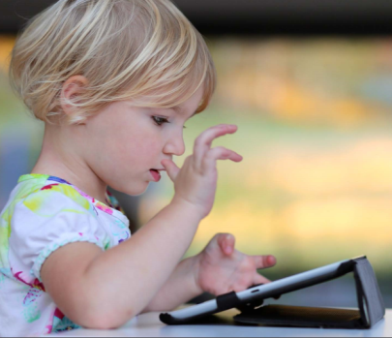
СОВРЕМЕННЫЕ ДЕТИ: КАКИЕ ОНИ?
Цифровая информационная среда – естественный культурный фон
Уже в дошкольном возрасте способны ориентироваться на результат и продукт своей деятельности
Чаще задают вопрос «зачем?», а не «почему?»
Современные мобильные устройства интуитивно понятны детям
Овладевают цифровыми технологиями раньше, чем чтением и письмом

Slide 3
ВЫЗОВЫ… ПРОБЛЕМЫ… ПРОТИВОРЕЧИЯ
Дошкольное образование – первый уровень общего образования
ФГОС ДО – обеспечение преемственности целей, задач и содержания образования, реализуемых в рамках образовательных программ различных уровней
Требования к созданию современной информационно-образовательной среды
Недостаточное обеспечение дошкольных организаций компьютерным оборудованием
Отсутствие доступа к сети Интернет
Противодействие родителей в вопросах использования ИКТ в воспитательно-образовательном процессе
Несовершенство нормативной базы

Slide 4
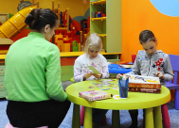
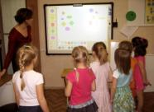


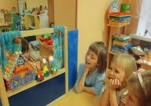
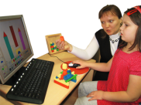


РАЗВИВАЮЩАЯ ПРЕДМЕТНО-ПРОСТРАНСТВЕННАЯ СРЕДА СОВРЕМЕННОГО ДЕТСКОГО САДА
Традиционные элементы
Мультимедийные средства

Slide 5

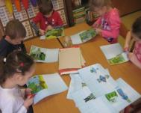
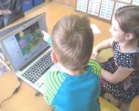
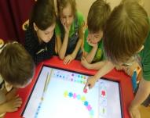
ИНТЕРАКТИВНЫЕ КОНСТРУКТОРСКИЕ СРЕДЫ
Организация познавательно-исследовательской и продуктивной деятельности на основе интеграции образовательных областей
Обширный набор объектов и инструментов для творчества, экспериментирования, моделирования
Возможность перенести в предметную среду тот «продукт», который дети придумали и создали с помощью компьютера

Slide 6
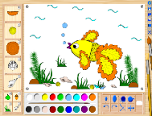
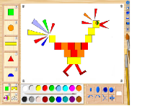
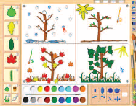
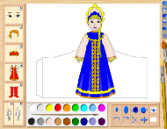
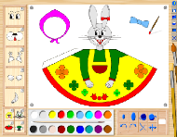
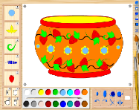
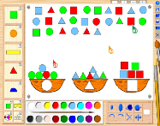
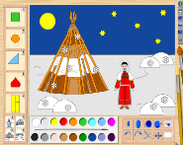
ИНТЕРАКТИВНЫЕ КОНСТРУКТОРСКИЕ СРЕДЫ
Серия «Фантазёры»
Программы разработаны в сотрудничестве с педагогами ГБОУ Школа № 118 (г. Москва)
Фантазёры.
Волшебный конструктор
Фантазёры.
МУЛЬТИтворчество
Фантазёры.
Моя страна

Slide 7
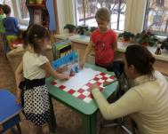
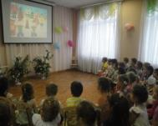
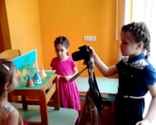
КОНКУРС «МОЯ РОДИНА»
Создание детьми дошкольного возраста (под руководством педагогов) творческой работы с использованием программ серии «Фантазёры».
Работа является итогом проектной деятельности с воспитанниками на тему «Моя Родина – Россия».
Результат – видеоролик (мультфильм), в котором декорации и объекты (персонажи) созданы из элементов конструкторской среды «Фантазёры».

Slide 8
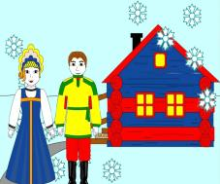
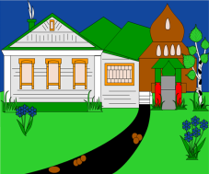
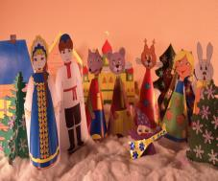
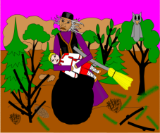
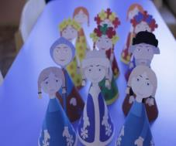
КОНКУРС «МОЯ РОДИНА»

Slide 9
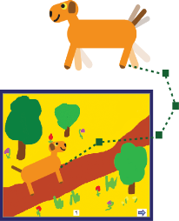
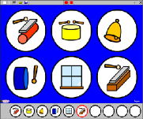
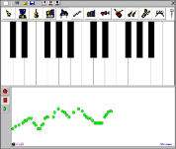
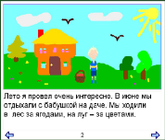
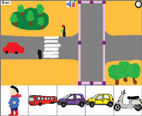
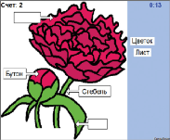
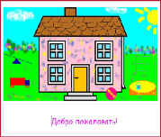
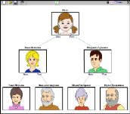
ИНТЕРАКТИВНЫЕ КОНСТРУКТОРСКИЕ СРЕДЫ
Серия «Проектная деятельность»
Проектная деятельность. Музыкальный конструктор
Проектная деятельность. Создай свою историю
Проектная деятельность. Сделай сам: задания, тесты игры
Проектная деятельность. Рисуем, считаем, создаём

Slide 10
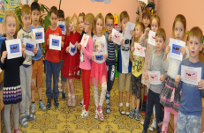
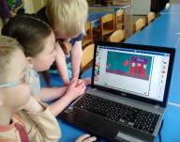
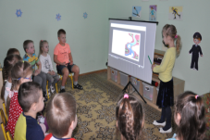
КОНКУРС «ЛУЧШИЙ ИНТЕРАКТИВНЫЙ ПРОЕКТ»
Создание дошкольниками проектов (под руководством педагогов) в программах серии «Проектная деятельность».
Развитие стандартных навыков взаимодействия с компьютером и закрепление содержательных знаний из различных образовательных областей в процессе работы
Использование разнообразных технических и функциональных возможностей программ (инструменты для рисования, звуковые и анимационные эффекты, шаблоны изображений и заранее созданные рисунки и фотографии, дополнительное оборудование)

Slide 11
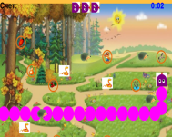
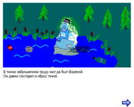
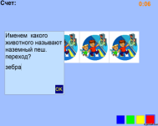
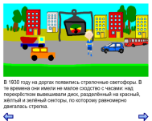
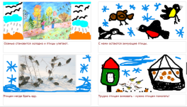
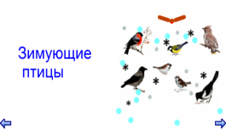
КОНКУРС «ЛУЧШИЙ ИНТЕРАКТИВНЫЙ ПРОЕКТ»

Slide 12
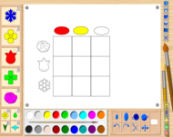
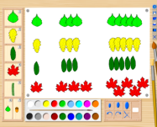
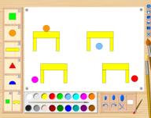
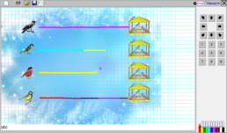
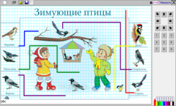
ИНТЕРАКТИВНЫЕ КОНСТРУКТОРСКИЕ СРЕДЫ
Инструмент для создания педагогами собственных дидактических материалов
* Материалы разработаны педагогами ГБОУ Лицей № 1560 и ГБОУ Школа № 1357 (г. Москва)

Slide 13

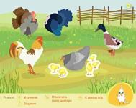
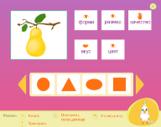

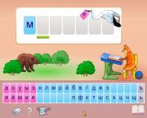
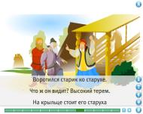



МУЛЬТИМЕДИЙНЫЕ НАГЛЯДНО-ДИДАКТИЧЕСКИЕ ПОСОБИЯ
Развитие речи
Буквария. Обучение чтению
Литературное чтение
Мир природы
Мир музыки

Slide 14








МУЛЬТИМЕДИЙНЫЕ НАГЛЯДНО-ДИДАКТИЧЕСКИЕ ПОСОБИЯ
Речевое развитие в детском саду
Математика в детском саду
Музыкальное воспитание в детском саду
Окружающий мир и основы безопасности в детском саду
Творческая деятельность в детском саду

Slide 15




МУЛЬТИМЕДИЙНЫЕ НАГЛЯДНО-ДИДАКТИЧЕСКИЕ ПОСОБИЯ
Комплект для формирования у дошкольников навыков безопасного поведения на улицах и дорогах:
интерактивный конструктор – ресурс для моделирования дорожных ситуаций, выполнения творческих работ по БДД
рабочие тетради – пособия для индивидуальной работы детей

Slide 16






ИГРОВЫЕ ДИАГНОСТИЧЕСКИЕ СРЕДЫ
Интерактивное лото с набором сюжетных тематических картинок для мониторинга, диагностики и коррекции
Диагностическое лото. Социально-личностное развитие дошкольника
Диагностическое лото. Формирование основ безопасности у детей

Slide 17





ОБРАЗОВАТЕЛЬНЫЕ КОМПЛЕКСЫ
ДЛЯ ИНТЕРАКТИВНОЙ ДОСКИ
Позволяют оптимально сочетать традиционные и инновационные средства обучения.
Комплекс материалов:
целостное мультимедийное занятие
подробный сценарий занятия
видеозапись занятия
элементы предметной среды
* Созданы в сотрудничестве с творческой группой МГПУ «Информационно-коммуникационные и социальные технологии в образовании»

Slide 18




ДИДАКТИЧЕСКИЕ ИГРЫ
ДЛЯ ИНТЕРАКТИВНЫХ СТОЛОВ
Обеспечивают совместную игровую, познавательную, исследовательскую и творческую деятельность дошкольников
Содержание дидактических игр ориентировано на постоянное общение и не ограничивает двигательную активность ребенка

Slide 19







ДИДАКТИЧЕСКИЕ ИГРЫ
ДЛЯ ИНТЕРАКТИВНЫХ СТОЛОВ
Интерактивные истории. Играем, придумываем, рассказываем
Весёлый счёт. Собираем урожай
Дорожные ситуации. Пазлы
Дорожное домино
Дорожные знаки. Группировка

Slide 20

ОБРАЗОВАРИУМ
Портал, на котором размещены мультимедийные образовательные ресурсы
http://obr.nd.ru
Мгновенный поиск
по ключевому слову
Введение кода доступа
Фильтры
для формирования
витрины ресурсов
Запуск приложения из витрины
...возможность зайти
на страницу продукта

Slide 21




ИНТЕРАКТИВНЫЙ ОНЛАЙН-КУРС ДЛЯ ПРЕДШКОЛЬНОЙ ПОДГОТОВКИ
34 недели обучения
136 занятий
Содержание разработано
в соответствии с требованиями
ФГОС ДО и примерной основной
образовательной программой
дошкольного воспитания
www.roboborik.com

Slide 22



ИНТЕРАКТИВНЫЙ ОНЛАЙН-КУРС ДЛЯ ПРЕДШКОЛЬНОЙ ПОДГОТОВКИ
Особенности курса:
основные направления обучения и развития дошкольников
тематический принцип подбора материала
весёлый персонаж, сопровождающий детей
адаптированные пользовательские интерфейсы, специальные модули для педагогов и родителей
комплекс ресурсов, необходимых для подготовки и проведения занятий по любой теме

Slide 23



ИНТЕРАКТИВНЫЙ ОНЛАЙН-КУРС ДЛЯ ПРЕДШКОЛЬНОЙ ПОДГОТОВКИ
Материалы курса можно использовать:
в дошкольных образовательных организациях
в организациях дополнительного образования
в условиях домашнего воспитания

Slide 24





ИНТЕРАКТИВНЫЙ ОНЛАЙН-КУРС ДЛЯ ПРЕДШКОЛЬНОЙ ПОДГОТОВКИ
Направления обучения:
ознакомление с окружающим миром (социальным, предметным, миром природы)
формирование элементарных математических представлений
развитие речи и подготовка к обучению грамоте
ознакомление с искусством
Тема занятия по окружающему миру проходит через все занятия по другим направлениям

Slide 25





Тема занятия «Домашние и дикие животные». Примеры
Окружающий
мир
Математика
Основы
грамоты
Искусство

Slide 26




ИНТЕРАКТИВНЫЙ ОНЛАЙН-КУРС ДЛЯ ПРЕДШКОЛЬНОЙ ПОДГОТОВКИ
Каждое занятие содержит:
подборку интерактивных заданий для детей (от 8 до 12 заданий)
примерный план проведения обучения в условиях организованной группы
анимационные ознакомительные ролики
раздаточный материал

Slide 27



ИНТЕРАКТИВНЫЙ ОНЛАЙН-КУРС ДЛЯ ПРЕДШКОЛЬНОЙ ПОДГОТОВКИ
Специальный интерфейс для детей:
доступность конкретных заданий
отражение результативности
дикторское сопровождение
комфортная эмоциональная обстановка
разнообразие типов заданий

Slide 28









Типы заданий
одиночный выбор ответа
множественный выбор
установление соответствий
перетаскивание объектов, конструирование
интерактивные раскраски, пазлы

Slide 29

ИНТЕРАКТИВНЫЙ ОНЛАЙН-КУРС ДЛЯ ПРЕДШКОЛЬНОЙ ПОДГОТОВКИ
Специальные возможности для педагога или родителя:
доступ ко всему курсу
предварительный просмотр заданий
назначение определённых заданий всей группе или конкретному ребёнку

Slide 30







ИНТЕРАКТИВНЫЙ ОНЛАЙН-КУРС ДЛЯ ПРЕДШКОЛЬНОЙ ПОДГОТОВКИ
Отображение статистики:
по занятию по каждому ребёнку по всему курсу

Slide 31
Департамент образования компании «Новый Диск» По вопросам сотрудничества обращаться по телефону + 7 (495) 785-65-14 e-mail: school@nd.ru
www.school.nd.ru

